Slide 1
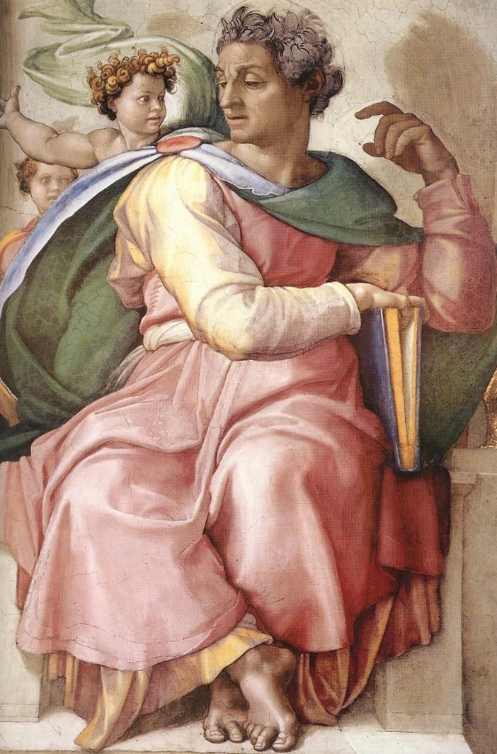
ІСАЙЯ
Лекція 14
Notes:
"залишок повернеться" (Шеар-Ясув, 7:3) та "квапиться здобич, скорий грабіж" (Магер-шелал-хаш-баз, 8:3)
Це імена дітей пророка Ісаї
Пророки часто вдавалися до різних способів, щоб привернути увагу людей
Їх задача – передати людям слова Бога
Ісая – порятунок Єгови
«Пророк Ісая» Мікіланджело, Сікстинська Капелла, Ватикан

Slide 2
Хто такий Ісая?
Служив під час правління 4-х царів: Узію, Йотама, Ахаза та Єзекії (1:1)
Мав доступ до царя (7:3)
Був одруженим і мав 2 синів
Пророкував в Єрусалимі та околицях
Сучасник Осії та Михея
Загинув мученицькою смертю за наказом царя Манасії
Notes:
Пророкував більше 40 років
Узія помер в 742 році до РХ - Ісая був покликаний на служіння (6:1),
Єзекія жив до 687 року
Походив зі знатної родини
Юстин Мученик (100-165рр. по Р.Х) написав, що Ісаю порізали пилою на шматки

Slide 3
Ісайя використовував 2186 різних слів
Єзекіїль використовував - 1535 слів
Єремія - 653
в Псалмах - 2170
Notes:
Отець ранньої церкви Ієронім порівняв Ісайю з легендарним грецьким оратором Демосфеном

Slide 4
Історичний фон
Ізраїльське царство занепало в духовному, політичному і військовому плані
В 722 році до РХ, Ізраїль капітулював перед Ассирійською навалою
Юдея в небезпеці, але чудом відбивається від Ассирійців
Ісая закликає не покладатися на Єгипет, але на Господа

Slide 5
Структура
Notes:
66 розділів, які розділяють на дві основні частини:
Божий суд за гріх (1-39),
Боже потішення та надія на майбутнє (40-66).

Slide 6
І. Дорікання за гріхи Юди, та покликання Ісаї (1-6)
1:4 О люду ти грішний, народе тяжкої провини, лиходійське насіння, сини-шкідники, ви покинули Господа, ви Святого Ізраїлевого понехтували, обернулись назад!
6:1 Року смерти царя Озії бачив я Господа, що сидів на високому та піднесеному престолі…
Notes:
Пророк починає книгу з опису гріхів Юди.
У формі судового засідання щодо порушення угоди, звучать звинувачення у порушенні Заповіту.
Історія покликанні Ісаї, показує причиниу, завзяття і любові до святості Бога
в присутності Святого відчуває свою гріховність
отримує очищення і відповідає на заклик служити

Slide 7
ІІ. Невірство Юди, надія на Месію з роду Давида (7-12)
7:14 …Тому Господь Сам дасть вам знака: Ось Діва в утробі зачне, і Сина породить, і назвеш ім'я Йому: Еммануїл.
Notes:
На прикладі царя Ахаза, видно зачерствілість сердець Юдеїв:
Ахаз відкидав поради пророка (7:4-17),
народ насміхався над його проповідями (5:10-12)
Навіть перед смертельною загрозою, вони не покоряються Богу
Коаліція царів Сирії та Ізраїлю (яку підтримував Єгипет) спонукали Ахаза постати проти Ассирії
За відмову приєднатися, Сирійсько-Ізраїльська коаліція пішла наступом на Єрусалим, щоб змінити царя
Бог посилає Ісаю до Ахаза, щоб підбадьорити і дати ознаку через обіцяного Емануїла.
Цей прообраз стане головним в темі кінцевого позбавлення Богом, Його народу.

Slide 8
ІІІ. Вірність Бога, верховенство над народами (13-23)
13:11 І Я покараю всесвіт за зло, а безбожних за їхню провину, бундючність злочинця спиню, а гордість насильників знижу!
Notes:
По черзі звучать пророцтва про Вавилон, Асирію, Моав, Дамаск (Сирія), Куш, Єггипет, Едом, Аравію, Єрусалим і Тир.
Будь який народ процвітає, або занепадає по волі Бога, і кожен буде відповідати перед Богом.
Бог вирішує що є справедливим, Він буде судити кожного по ділам його.

Slide 9
ІV. Руйнування усієї землі і надія для Юдеї (24-27)
24:1 Ось Господь нищить землю й пустошить її, й обертає поверхню її, а мешканців її розпорошує.
25:8 Смерть знищена буде назавжди, і витре сльозу Господь Бог із обличчя усякого, і ганьбу народу Свого він усуне з усієї землі, бо Господь це сказав.
Notes:
суд досягне усіх мешканців і все творіння
це не просто тотальне руйнування усього живого,
але це звершення справедливого Божого суду, внаслідок якого засуджується і карається зло.
Серед тотальних руїн звучить голос надії,
адже будуть і такі, що врятуються від суду,
бо зберігали вірність Богові.

Slide 10
Інколи в Біблії смерть персоніфікується, але не часто
«смерть де твоя перемога?» (Ос.13:14)
«Смерть знищена буде назавжди» (Іс.25:8)
Міфологія Угариту: Ваал – Мот
Notes:
угарітськой міфології Мот (смерть) є богом пекла і ворогом Ваала.
Ваал - бог родючості, його перемога над Мотом символізує відродження, що настає в природі кожної весни.
Ритуали, пов'язані з Мотом, спрямовані на припинення його руйнівної діяльності.
Тут поглинання смерті (Мота) відбувається саме Яхве, який «знімає ганьбу» з народів (політичний, а не природний аспект).
Нещадна, спустошлива сила, яка загрожує смертю усім народам, буде знищена

Slide 11
V. Серія вироків для Юдеї та ін народів і надія (28-35)
Горе тобі (28:1), Горе, Горе тим (29), Горе синам неслухняним (30), Горе тим (31), Горе тобі (33),
35:5 Тоді то розплющаться очі сліпим і відчиняться вуха глухим…
Notes:
За надію на політичні і військові угоди, Ісає дорікає і
виголошує 6 промов “Горе вам” (28:1; 29:1,15; 30:1; 31:1; 33:1).
35-й розділ завершується гімном прославлення (подібно як 12-й).
Гімн змальовує картину відновлення землі і суспільства, де більше немає страждань.

Slide 12
VІ. Атака Асирії, та надія на Бога царя Єзекії (36-39)
39:6 Ось приходять дні, і все, що в домі твоєму, і що були зібрали батьки твої аж до цього дня, буде винесене аж до Вавилону…
Notes:
Один з важливих висновків книги пророка Ісаї, це те, що Бог може врятувати Свій народ з будь яких ситуацій.
І справа не в економічній чи військовій силі ворогів чи союзників, але справа в силі Бога, Який протистоїть нечистоті усіх народів.

Slide 13
VІІ. Відновлення та викуплення Юдеї (40-48)
40:8 Та ти, о Ізраїлю, рабе Мій, Якове, що Я тебе вибрав, насіння Авраама, друга Мого, 9 ти, якого Я взяв був із кінців землі та покликав тебе із окраїн її, і сказав був до тебе: Ти раб Мій, Я вибрав тебе й не відкинув тебе…

Slide 14
Хто такий раб Божий?
Ізраїль (41:8; 44:1,21; 49:3)
Конкретна людина (42:1-4; 52:13; 53)
Notes:
У раба, декілька цілей:
він помазаний Богом, щоб прийняти участь в суді,
також щоб бути пророком, він має проповідувати язичникам,
служити Ізраїлю, проповідувати спасіння для усього світу,
а також обраний щоб стати невинною жертвою для всього людства.

Slide 15
VІІІ. Три пісні Раба Господнього (49-55)
49:6 …Я вчиню Тебе світлом народів, щоб був Ти спасінням Моїм аж до краю землі!
53:5 …кара на Ньому була за наш мир, Його ж ранами нас уздоровлено!
Notes:
Головна теми цих розділів - це відновлення стосунків між Ізраїлем та Богом
Завершальне спасіння, має реалізуватися після незаслужених страждань раба (52:13-53:12)

Slide 16
IX. Бог виконає обітниці всупереч невірності людей (56-66)
65:17 Бо ось Я створю нове небо та землю нову…
25 Вовк та вівця будуть пастися разом, і лев буде їсти солому, немов та худоба...

Slide 17
Ісая піднімає важливі теми (56-66):
Важливість суботи (56:2-6)
Уникати ідолопоклонства (57:1-13),
Справедливість вища релігійних обрядів (59:1-14),
За непослух Бог буде засуджувати (63:10-14).
Notes:
Всі ці застереження констатують факт, що люди залишаються в тенетах гріха.
Вирішення проблеми, Ісая побачив у видіннях нового неба і нової землі, які записані в останніх розділах (65:17-25).

Slide 18
Notes:
Швидше за все, Ісая дотримувався теології Второзаконня:
Ігноруєш Закон - покарання;
Упокорення перед Богом - благословення.
Ісая був певен, що Господь – Ініціатор усіх подій в історії людства.
Бог знаходиться поруч і приймає активну участь в житті людей – це і є потіхою в будь який час.

